Slide 1
i.c. Don Milani - Sommacampagna Progetto «Disegnare il Futuro»
classi 1^-2^- 3^-C a.s. 2018/19 – 2021/21

Slide 2
Partecipanti e prodotti
Sezione C negli aa.ss. 2018/19 – 2020/21
Classe 1^ | Classe 2^ | Classe 3^
Realizzazione di in un gioco da tavolo in diverse versioni | Realizzazione di una raccolta di testi gialli (non realizzato per Covid) | Realizzazione di un cortometraggio partendo da un testo letterario

Slide 3
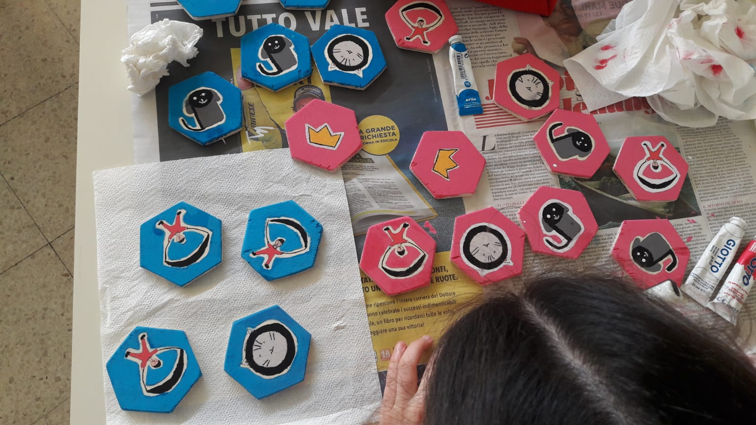
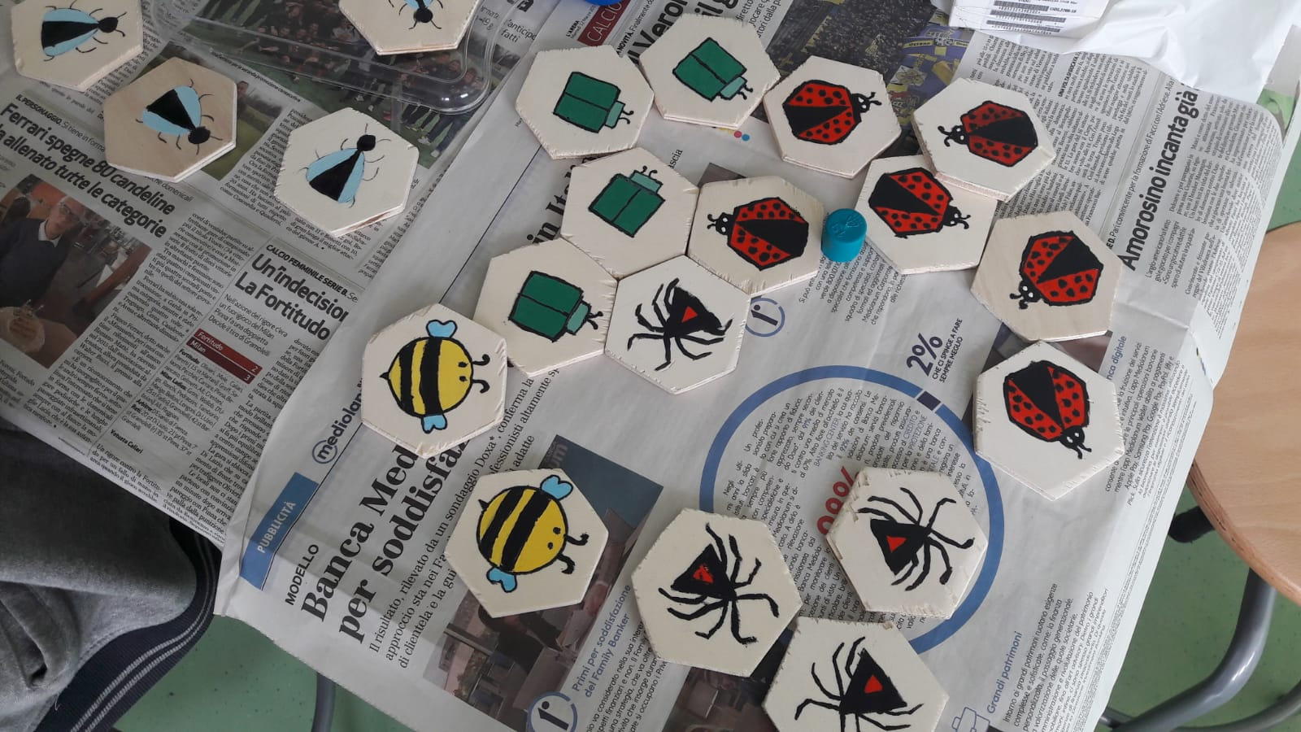
Classe 1^ - gioco da tavolo
Partendo da un gioco già esistente «Hive» ne sono stata create diverse versioni:
Fiabesco e Fantasy (italiano)
Scientifico (scienze)
Geometrico (Tecnologia)
Musicale (Musica)
Coinvolgimento di tutte le materie
Lavoro per gruppi

Slide 4
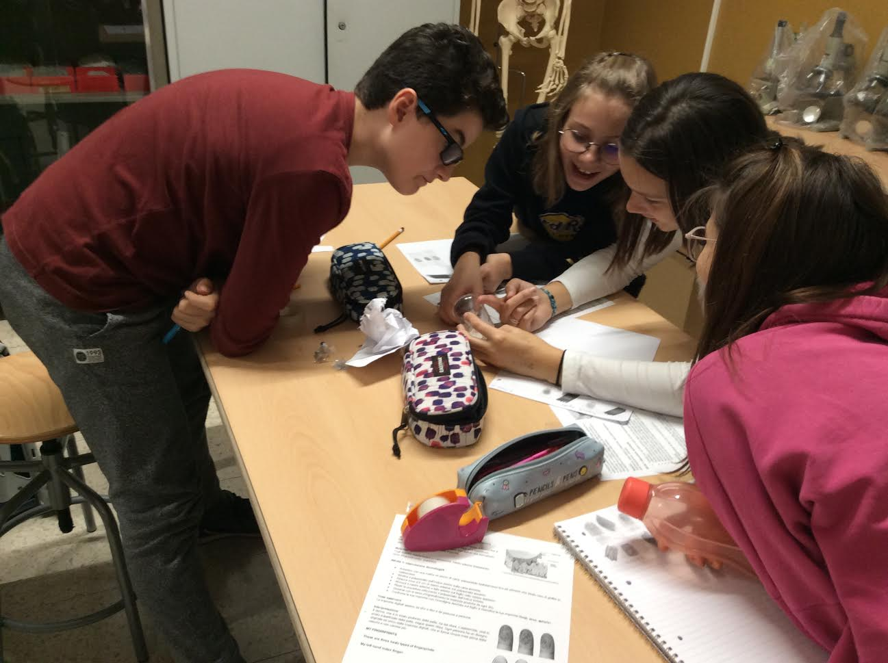
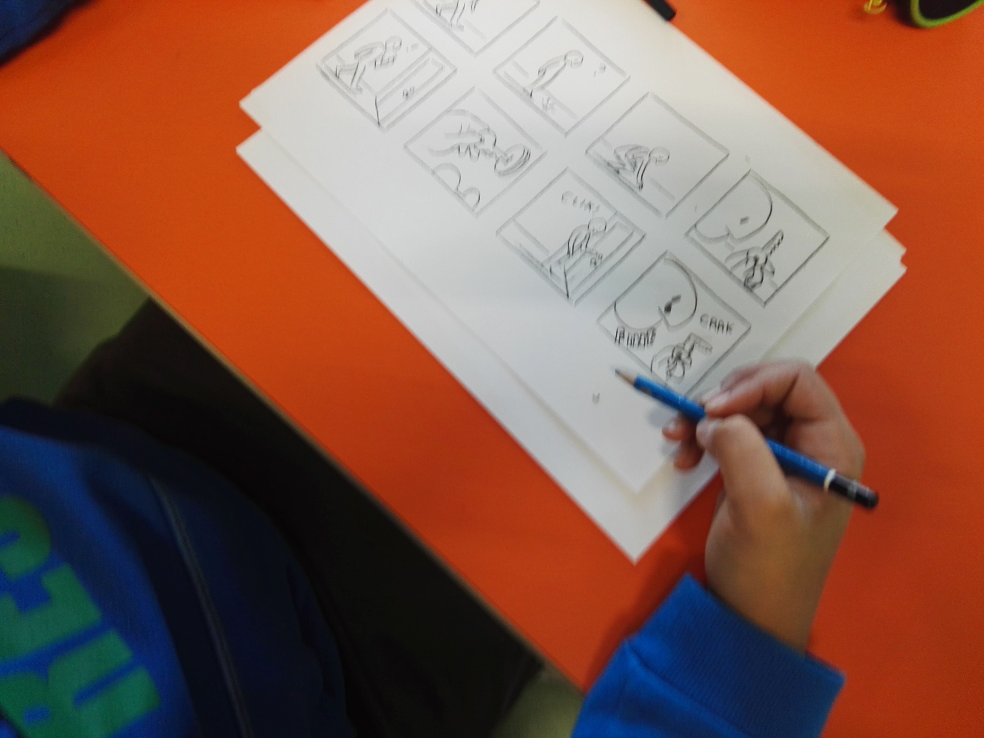
Classe 2^ - libro giallo
Scrittura di 4 racconti gialli legati a materie scolastiche differenti
Scienze
Storia
Italiano
Lingue
Illustrazione dei racconti
Contatto con azienda grafica per stampa
Pubblicità e vendita nella scuola

Slide 5
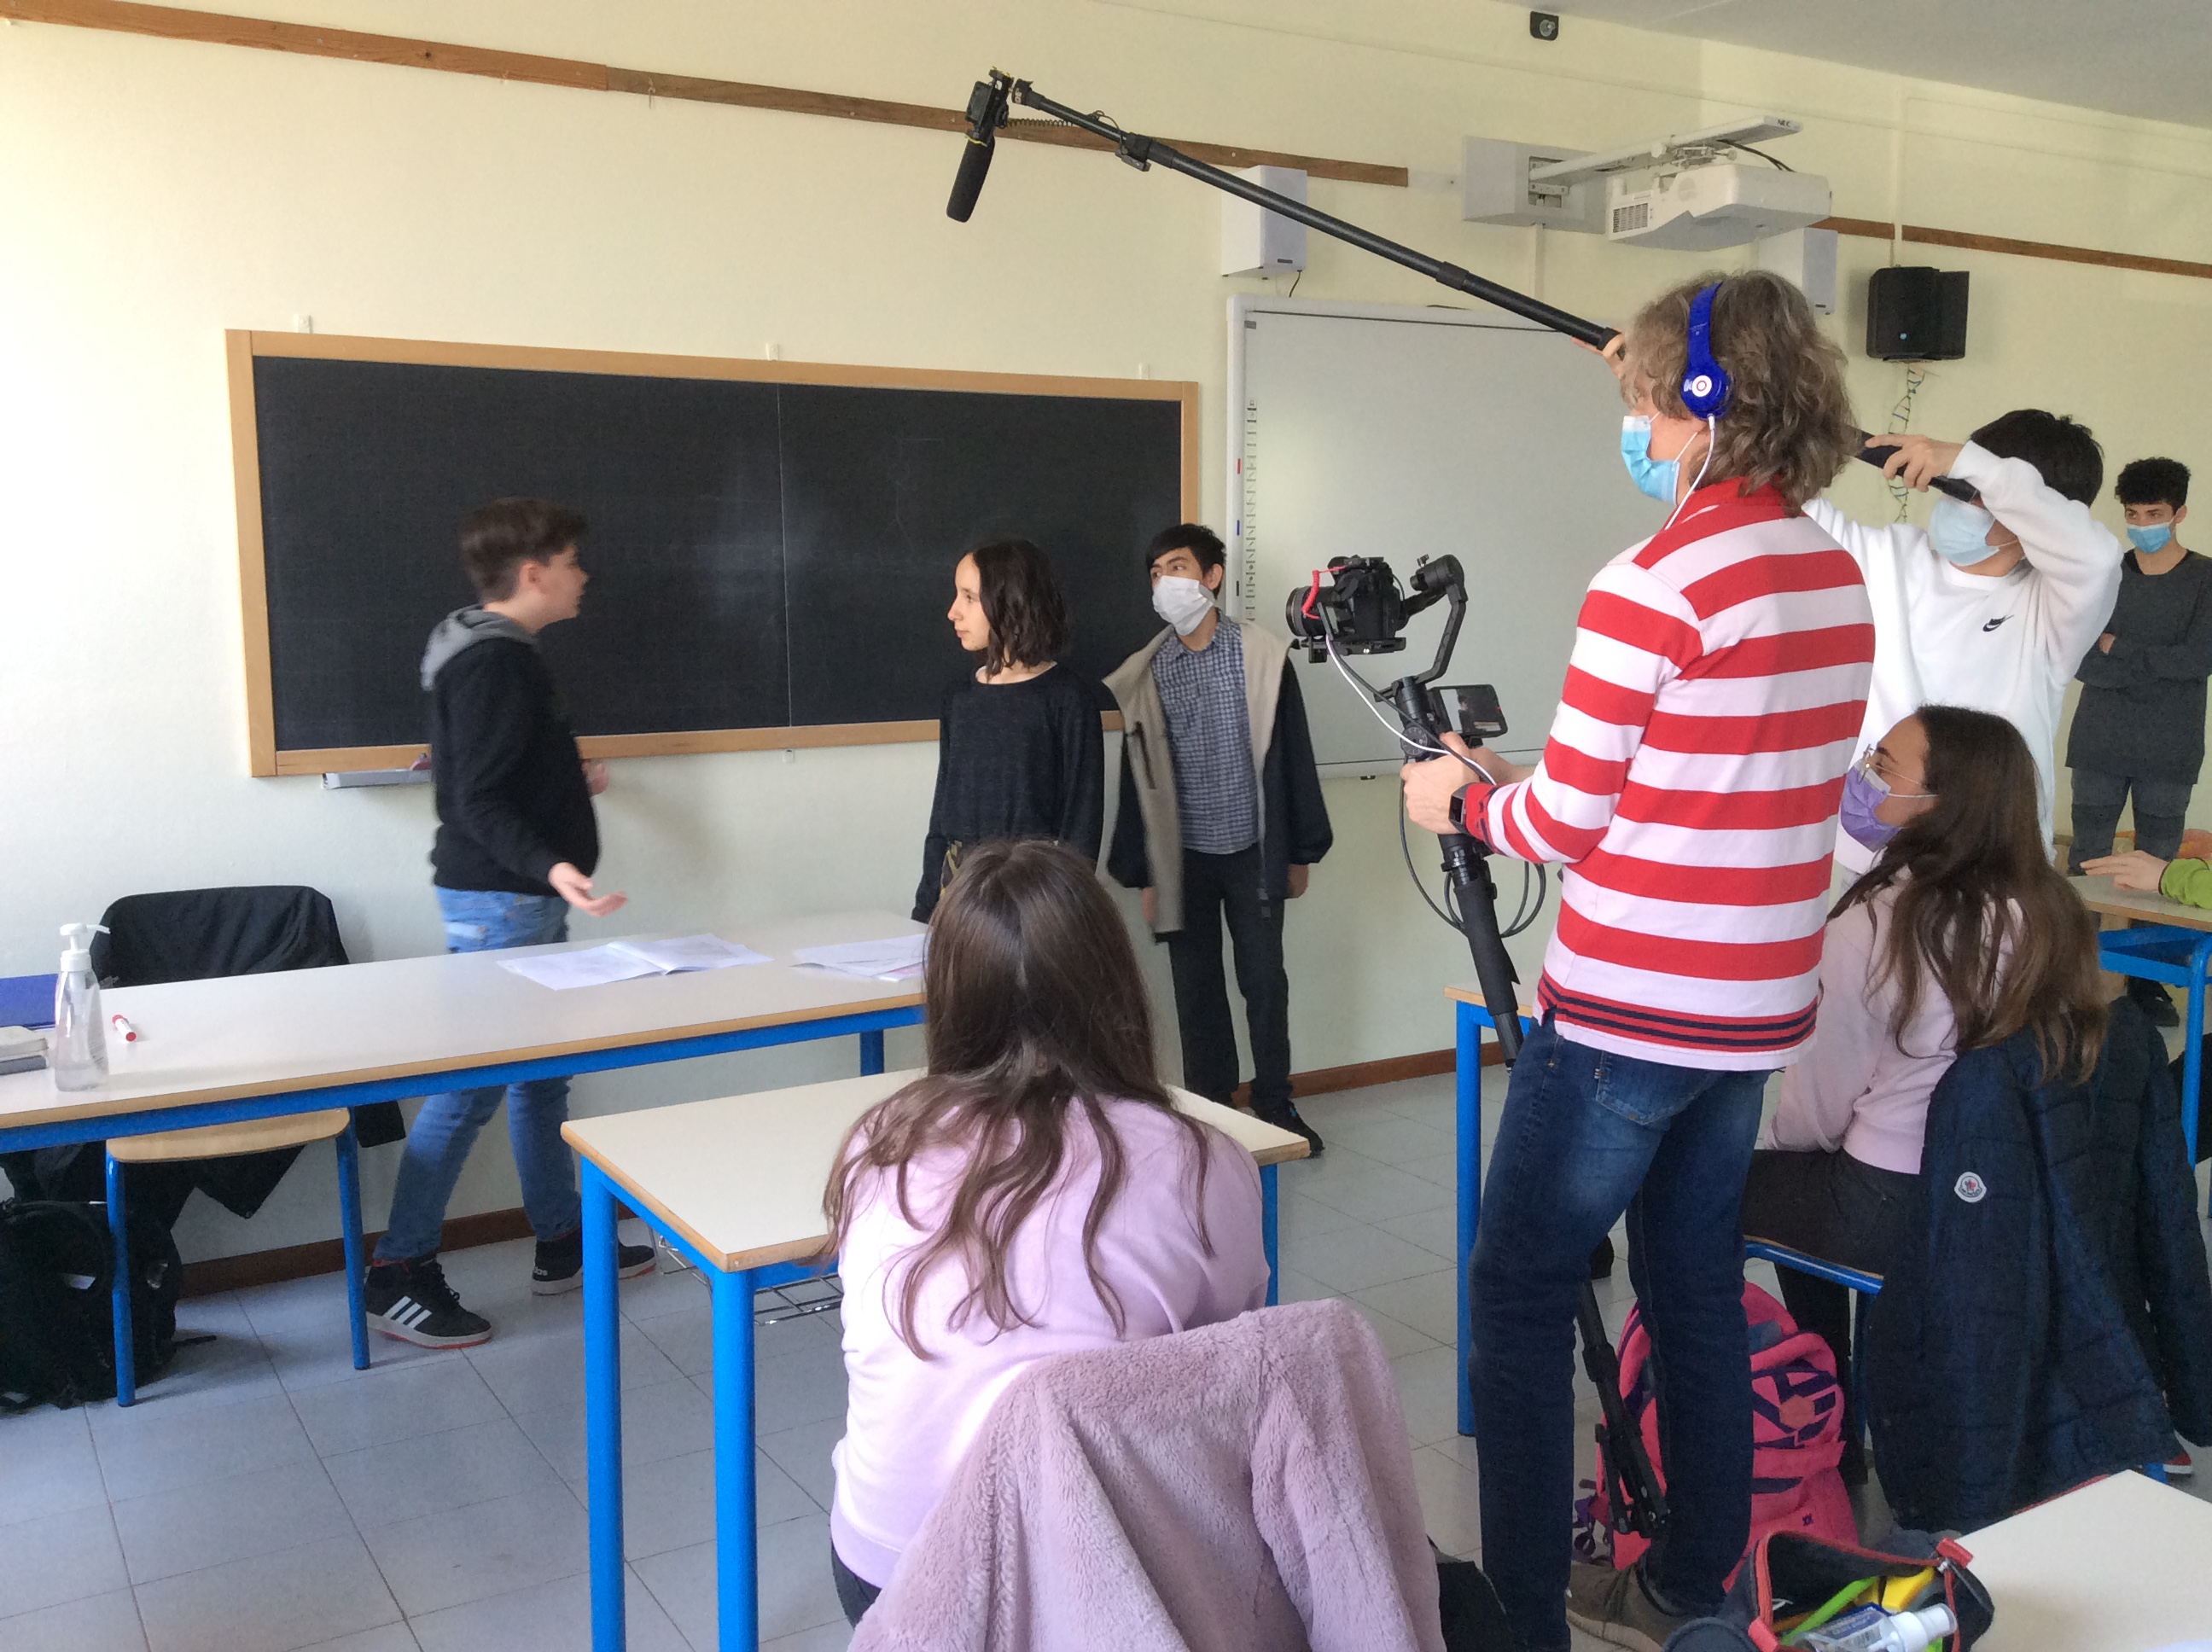
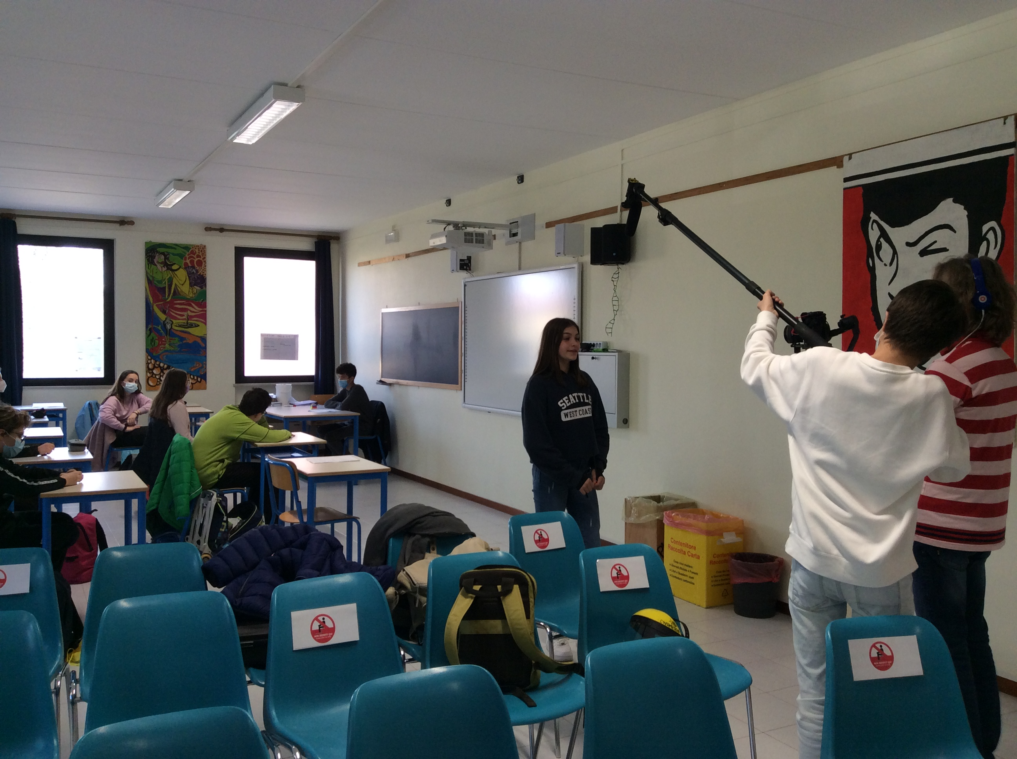
Classe 3^ - cortometraggio
Storia ambientata in un classe terza
Ogni alunno con una parte – partecipazione collettiva
Importanza di turni, tempi, ruoli

Slide 6
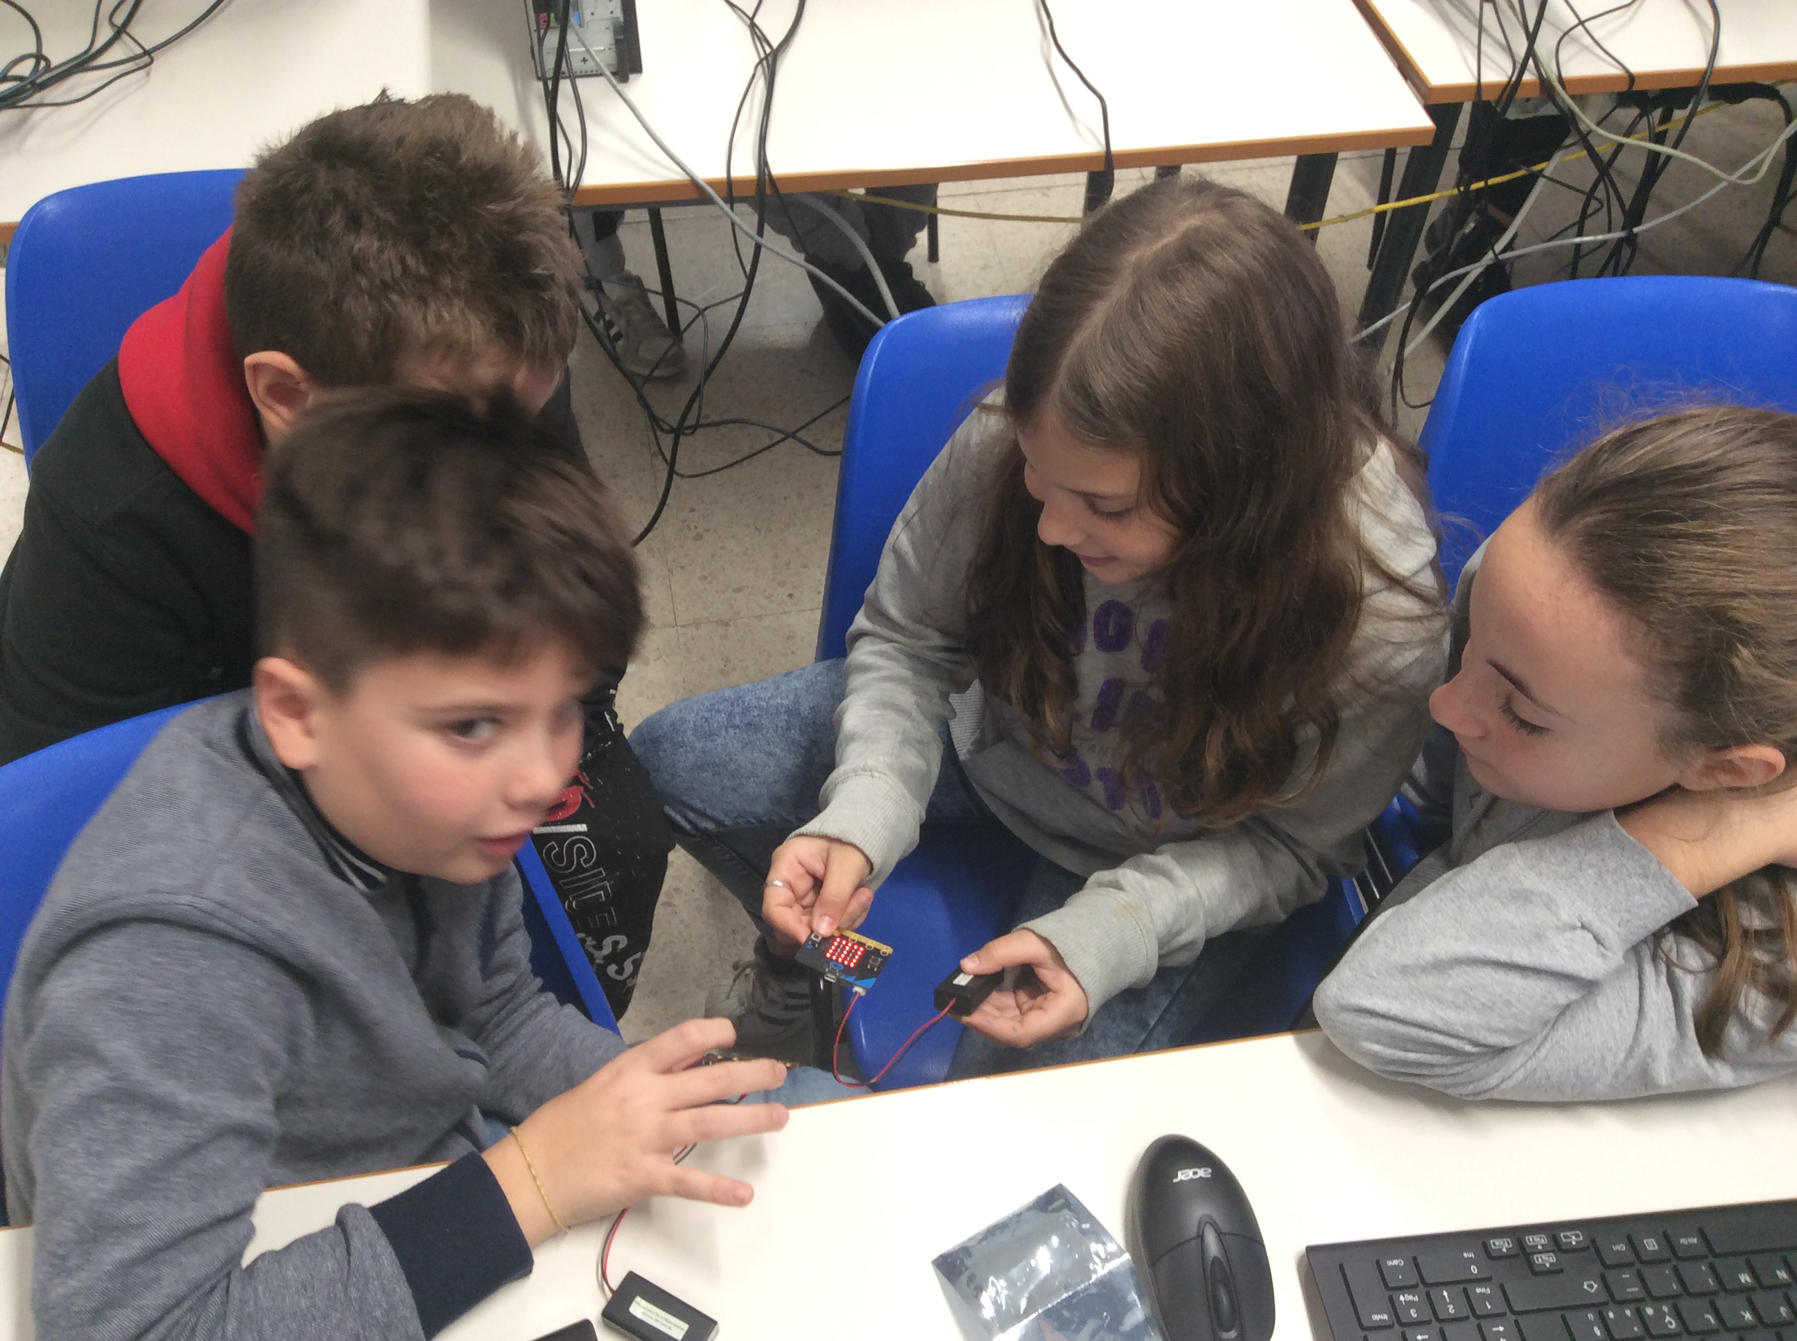
Metodologia
Massimo coinvolgimento di docenti della classe
Lavoro per gruppi: per analizzare, per creare
Compiti diversificati per attitudini
Inserimento delle attività di laboratorio nella didattica quotidiana
Riflessione su quanto fatto, su prodotto finito, su proprio coinvolgimento

Slide 7
Cosa abbiamo imparato
Contenuti scolastici
Correlazione tra materie, non settorialità
Condivisione del lavoro
Lavorare in team per obiettivo comune
Scoperta di nuove passioni (esami di terza)
Conoscenza reciproca
Mettersi in gioco

